Slide 1
Concept of Dincharya as per Astang, its clinical utility
Jeevak Ayurved Medical College ,Hospital & Research Centre
GUIDED BY
Dr. Sunil Gautam
Dr. KAMINI
PRESENTING STUDENTS (2021-22)
SHREYA PANDEY
ARUNIMA YADAV

Slide 2
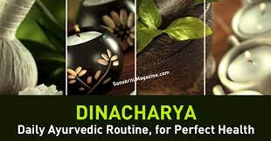
Ayurveda, India's 5,000 year old medical system, empowers us to take our health into our own hands, by providing simple practices that can be easily implemented over time to ensure a happier, healthier life.
Dinacharya is the Sanskrit term for daily Ayurvedic rituals which, when practiced regularly, help to support a life of optimal wellness through routine, detoxification and nourishment.
Dinacharya should be practiced in order to maintain connection to the circadian rhythms of nature.

Slide 3
दिनचर्या
- DAILY REGIMEN

Slide 4
दिने दिने चर्या दिनचर्या ।
अ०ह्र०सू० 2/1
(सर्वांग सुंदर टीका)
मनुष्य को स्वस्थ रहने के लिए जिस आचरण का अपने जीवन में प्रत्येक दिन पालन या निर्वाह करना चाहिए वह आचरण दिनचर्या कहलाता है I

Slide 5
दिनचर्या क्या है ?
दिनचर्या शब्द दिन-चर्या दो शब्दों से मिलकर बना है।
दिन का अर्थ है दिवस तथा चर्या का अर्थ है चरण अथवा आचरण से हैं।
प्रतिदिन की चर्या को दिनचर्या कहते हैं।
दिनचर्या एक आदर्श सारणी है जो प्रकृति की क्रमबद्धता को अपनाती है, तथा उसी का अनुसरण करने का निर्देश देती है।

Slide 6
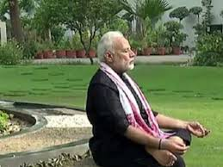
दिनचर्या का महत्व
आयुर्वेद यह मानता है , कि दिनचर्या शरीर और मन का अनुशासन है I और इससे प्रतिरक्षा तंत्र मजबूत होता है और मल पदार्थो से शरीर शुद्ध होता है ।
सरल स्वस्थ दिनचर्या से शरीर और मन शुद्ध होते हैं, दोष संतुलित होते हैं, प्रतिरक्षा तंत्र मजबूत होता है और दिन की शुरुआत ताज़गी से होती है।

Slide 7
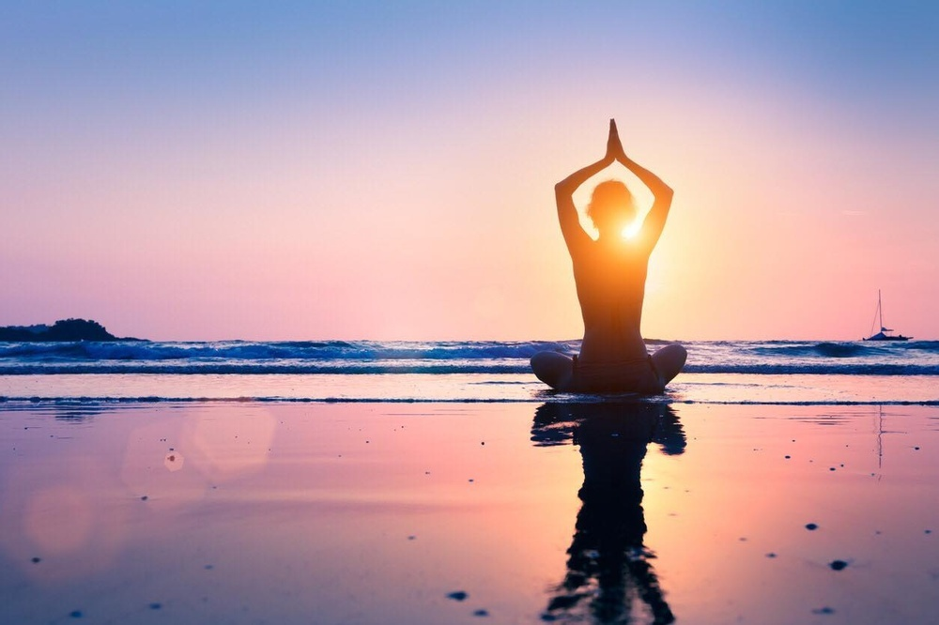
ब्राह्मे मुहूर्त उत्तिष्ठेत्स्वस्थो रक्षार्थमायुषः
अ०ह्र०सू० 2/1

Slide 8
ब्रह्म का समय, शुद्ध चेतना और प्रातः काल के इस समय उठना सर्वश्रेष्ठ माना गया है।
आशा, प्रेरणा और शांति इस समय प्रकट होती है। यह समय ब्रह्म ज्ञान सर्वोच्च ज्ञान और शाश्वत सुख प्राप्त करने के लिये सर्वश्रेष्ठ माना जाता है।
यह सत्वगुण बढ़ाने में सहायक है I और रजोगुण और तमोगुण से मिलने वाली मानसिक थकान या अति सक्रियता और सुस्ती से निदान देता है।

Slide 9
प्रातः काल जागरण
एक स्वस्थ व्यक्ति को प्रातःकाल सूर्य निकलने से पहले उठना चाहिये और अपनी मंगल-कामना तथा आरोग्य रक्षा के लिए सर्वशक्तिमान परमात्मा का स्मरण करना चाहिये।
जागते ही पालथी मारकर बैठ जाएँ। ठण्डक हो तो वस्त्र ओढ़े रहें। दोनों हाथ गोदी में रखें, सर्वप्रथम लम्बी सांस लें I नील वर्ण प्रकाश का ध्यान करें, नाक से ही सांस छोड़े, दूसरी श्वास में पीले प्रकाश का ध्यान करते हुये पूर्ववत् क्रिया दोहराये, तीसरी बार फिर रक्त वर्ण का ध्यान करते हुए गहरी श्वास लें, धीरे-धीरे नाक से ही श्वास छोड़ दें।

Slide 10
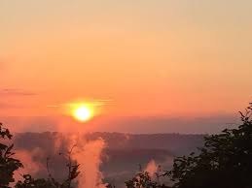
Nascent oxygen in the atmosphere in the early morning easily and readily mixes with hemoglobin to form oxyhemoglobin which nourishes the remote tissue rapidly.
Exposure to bright light in early morning causes the release of serotonin which contributes to feeling of well being and happiness and keep the person active and alert

Slide 11
मल त्याग
2. प्रातः काल सूर्योदय के पूर्व मल त्याग करना दीर्घायु प्रदान करता है।
शौच में बैठने की भारतीय विधि ही सर्वोत्तम है। दाहिने पैर पर जोर देकर बैठने से शौच खुलकर आता है।
यदि मल त्याग के समय दाँतों को भींचकर बैठा जाय तो दन्त रोग नहीं होते।
प्रतिदिन प्रत्येक व्यक्ति को दिन में दो बार शौच अवश्य जाना चाहिए I प्रातः आत्मबोध साधना के बाद तथा सायंकाल।

Slide 12
DANTADHAVANA / CLEANING OF TEETH
शरीरचिन्तां निर्वर्त्य कृतशौचविधिस्ततः II
अर्कन्यग्रोधखदिरकरञ्जककुभादिजम् प्रातर्भुक्त्वा च मृद्वग्रं कषायकटुतिक्तकम् II
कनीन्यग्रसमस्थौल्यं प्रगुणं द्वादशाङ्गुलम् भक्षयेद् दन्तपवनं दन्तमांसान्यबाधयन् II
अ०ह्र०सू० 2/1
अ०ह्र०सू० 2/2
अ०ह्र०सू० 2/3

Slide 13
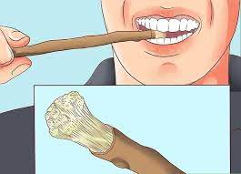
कषाय ,कटु एवं तिक्त रस वाले वृक्ष की दातौन से उसके अग्र भाग को कुचलकर दातों के मांस की आघात से रक्षा करते हुए दो बार (प्रातःसायं) दातौन करना चाहिए I
इससे मुंह की दुर्गंधता ,विरसता ,जिह्वा दन्त एवं मुंह के मल नष्ट हो जाते हैं I तथा भोजन में रुचि उत्पन्न होती है I शीघ्र ही दातों का शोधन होता है I

Slide 14
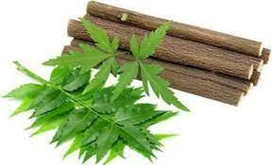
करंज , कनेर , मदार , मालती , अर्जुन , असन एवं इन्हीं के समान अन्य वृक्षों की दातौन उत्तम होती है I
प्रातः काल प्रथम 12 अंगुल लंबी कनिष्ठिका अंगुली के समान मोटी , सीधी , अग्रन्थि , अव्रण अयुग्म ग्रंथि से रहित, नवीन ,उत्तम भूमि से उत्पन्न , ऋतु एवं दोषों के अनुकूल रस एवं वीर्य से पूर्व कषाय ,मधुर ,तिक्त और कटु रस वाले दातौन का प्रयोग करना चाहिएI

Slide 15
3 अब प्रश्न उठता है कि कटु या तिक्त रसों से प्रधान दातुन ही क्‍यों ?

Slide 16
दतवन का निषेध
नाघादजीर्णवमथुव्श्रासकासज्वरार्दिती तृष्णाऽऽस्यपाकहृन्नेत्रशिरःकर्णामयी च तत् II
अ०ह्र०सू० 2/4
अजीर्ण / indigestion, वमथु / vomiting, श्वास / dyspnoea, कास / cough, ज्वर / fever, अर्दित / facial paralysis, तृष्णा / excessive thirst आस्यपाक / ulceration of mouth, हृदय रोग / heart disease, नेत्रशिरः कर्णमयी / diseases of eyes, head and ears.
- में दतवन ना करें

Slide 17
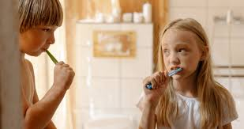
Flossing your teeth in the evening prior to bedtime to remove any food debris, harmful bacteria, and plaque before you sleep.
Massaging the gums daily with sesame oil reduces oral counts of Streptococcus mutans and Lactobacillus bacteria, both responsible for tooth decay and plaque. Sesame oil reduces bacteria's ability to adhere to the teeth and gum surfaces, while massaging the gums improves circulation to the gum tissue which helps our ojas or immune system to stay strong.

Slide 18
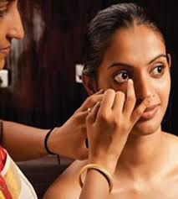
ANJANA – COLLYRIUM
सौवीरमञ्जनं नित्यं हितमक्ष्णोस्ततो भजेत् I
चक्षुस्तेजोमयं तस्य विशेषाच्छ्लेष्मतो भयम् ॥ योजयेत्सप्तरात्रेऽस्मात्स्रावणार्थं रसाञ्जनम् ।
अ०ह्र०सू० 2/5

Slide 19
शलाका या अंगुली से नेत्र में औषध लगाने को अंजन कहते हैं ।
नेत्र प्रक्षालन तथा अंजन प्रयोग से मनुष्य बिना कष्ट के सुखपूर्वक सूक्ष्म वस्तुओं को दृढ़तापूर्वक देखता है।
स्त्रोतांजन, नेत्रदाह, कण्डू तथा नेत्रमल को दूर करता है। इससे दृष्टिक्लेद तथा पीड़ा समाप्त हो जाती है, आँखों की दृष्टि बढती है I तथा नेत्र में हवा एवं सूर्य की उष्मा को सहने की क्षमता आ जाती है, नेत्र रोग भी उत्पन्न नहीं होते।
नेत्र तेजोमय है , उसे खास कर कफ से भय है । इस लिये विशेषतः दिन में तीक्ष्ण अंजन नेत्र में नहीं करना चाहिए। क्योंकि दृष्टि तीक्ष्णांजन के लगाने से एवं दोष के कारण निर्बल होता है।

Slide 20
Anjan ,is one among seven kriyakalpa mentioned in Netra chikitsa .
It stands supreme because it's application is indicated not only in diseased eye but also in normal eye to maintain visual power properly.
Curative and Healing importance
Indicated in many eye diseases like cataract, glaucoma.
It is very effective procedure in corneal disorder such as corneal opacity, corneal ulcer.
Post surgical importance it's also helpful to prevent much post surgical eye complication for example;
After pterygium excision recurrence rate is high, so to prevent such recurrence apunarbhava chikitsa is mentioned in the form of lekhana anjana .
After cataract surgery, for the netraprasadana pindaanjana is mentioned by A.S.

Slide 21
NAVANA AND GANDUSHA
ततो नावनगण्डूषधूमताम्बूलभाग्भवेत् II
अ०ह्र०सू० 2/6
After collyrium application, healthy person should do · नावन / navana (nasya – nasal drops), · गण्डूष / gandusha – mouth gargles, · धूम / dhuma – inhalation of smoke, and · ताम्बूल / tambula – chewing betel leaves.

Slide 22
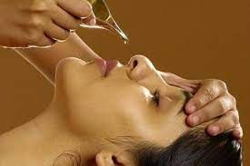
नस्य
ऊर्ध्वजत्रविकारेषु विशेषान्नस्यमिष्यते ।
नासा हि शिरसो द्वारं तेन तद्वयाप्य हन्ति तान्।।
अ०ह्र०सू० 20/1

Slide 23
It is a therapeutic measure in which the drug is administered by Nasa ,essentially to remove the vitiated dosha found in Shira and it's constituent parts. Indirectly by enhancing the functions of endocrine glands and nervous system Nasya can operate on entire body.
We can use nasya in our daily routine life ,and maintain a healthy life by simply pouring 2-2 drops of cows ghee in every nostril daily.
It may prevent inhalation of those unwanted particle which, enters through nasal passage with polluted air, it prevents from many respiratory disease like COPD (Chronic Obstructive Pulmonary Disease ),Allergic bronchitis, asthma ,etc.
Nasya also increase our immune power and prevent other diseases like hair fall, premature greying of hair, chronic headache, etc.

Slide 24
गंडूष
4 मुख में गंडूष द्रव्य भरकर उसका संचरण न किया जाए I इस क्रिया को गंडूष कहते हैं I नित्य तैल अथवा मांसरस का गंडूष धारण करना चाहिए I
गंडूष का मुख कफ से परिपूर्ण हो जाए I मुख ,नासिका वह नेत्र से जल का स्त्राव होने लगे, एवं दोषों का नाश होने लगे ,तब तक गंडूष धारण करना चाहिए I

Slide 25
Gandusha is a specialized therapy for good oral hygiene, it maintains and promote the oral hygiene by exerting the cleansing action and by increasing the defence mechanism in the oral cavity .
Mode of action
Exerts increased mechanical pressure -
Active ingredients and chemical constituents of medicated liquid stimulates the chemoreceptor's and mechanoreceptors in the mouth to send signals to salivary nuclei in the brain stem . They trigger salivary secretion which is predominantly watery ,the metabolic paste, food debris and microorganism get dislodged and mixed with retained medicated liquid and removed from oral cavity .
Stimulates salivary gland Saliva contains various defence factor ,also contain coagulation factor .
.
Increase vascular permeability .
Maintain oral pH .

Slide 26
कवल
5 औषध द्रव्य को मुख् में धारण कर उसका संचरण करने की क्रिया को कमल कहते हैं I
कवल के लिए औषध द्रव्य का कल्क रूप में उपयोग किया जाता है I
Kawal is a simple rejuvenating treatment which when done routinely enhance the senses, maintain clarity, brings about a feeling of freshness.
It also benefit bad breath ,dry face, dull senses, exhaustion, anorexia ,loss of taste, impaired vision ,sore throat and all kapha related imbalance .

Slide 27
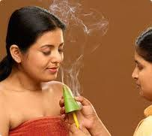
धूमपान
श्वास क्रिया के साथ धूम को अंदर लेने एवं छोड़ने की प्रक्रिया को धूमपान कहते हैं I
ऊर्ध्वजत्रूगत कफज एवं वातज विकार उत्पन्न ना हो और यदि विकार उत्पन्न हो गया हो तब उन की शांति के लिए धूमपान का उपयोग करते हैं I

Slide 28
Mode of action of Dhumpana- Due to sukshma guna of drugs used for Dhumpana it, opens/enters the smallest channel with ushna and tikshna guna, it liquefies and eliminate the dosha, from their nearer routes .
धूम्रपान से लाभ
6 मनुष्य की इंद्रियाँ, वाणी और मन प्रसन्न होता है।
शिर का भारीपन, शिर:शूल, कान और नेत्र का शूल, कास, हिक्का, श्वास, दन्तशूल, कान, नाक और नेत्र से दूषित स्राव का निकलना, नाक से दुर्गन्धयुक्त स्राव मुख की दुर्गन्ध, अरोचकता, हनुग्रह, मन्याग्रह आदि शान्त होते हैं।
कण्डू, कृमिरोग, मुख का पीला पड़ जाना, मुख से कफ का स्राव होना, केशों का झड़ना, छींक अधिक आना, अधिक तन्द्रा और निद्रा आना, आलस्य का रहना, बुद्धि का व्यामोह होना, स्वरभेद, गलशुण्डी, उपजिह्विका, खालित्य, केशों का वर्ण परिवर्तित होना आदि रोग शान्त होते हैं।

Slide 29
The respiratory infections caused by micro-organisms and treatment procedure are handled by the method of Dhumapana, in Ayurvedic medical system.
Dhumapana preparation method is suggested as a treatment procedure for COVID-19 like diseases.
Some of the ingredients mentioned are: Cardamon, Clove, black pepper, long pepper, dry ginger, brihati, kanta karika, guduchi, manashila, etc. In addition, neem leaves, holy basil leaves and turmeric are good anti-biotic medicines and they are easily available and therefore, they are also included in the ingredient list in the present Dhumapana preparation for COVID-19 like diseases.
Dhumapana procedure can be used effectively for treatment of complicated diseases like brain tumor, clogged arteries, etc.
The exact preparation and right combination and dosage of herbs can be brought out through clinical trials.

Slide 30
ताम्बूल
सेवन
कपूर ,जायफल ,शीतलचीनी ,लवंग ,लताकस्तूरी ,चुना व सुपारी के साथ ताम्बूल का सेवन कल्याणकारी होता है I
काल सो कर उठने, भोजन ,स्नान व वमन , के पश्चात ताम्बूल का सेवन हित कार होता है I
Tambula sevana is the post meal digestive stimulant ,oral deodorant ,natural antiseptic , astringent , diuretic, mood elevator, aphrodisiacs and nerve tonic .
It relaxes the mind , creates a feeling of well being and improves the vocal chords and bad breath , boils and mouth ulcers

Slide 31
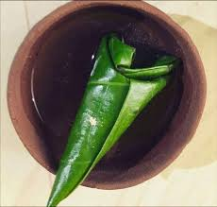
ताम्बूल
सेवन निषेध
7 ताम्बूलं क्षतपितास्ररूक्षोत्कुपितचक्षुषाम् विषमूर्च्छामदार्तानामपथ्यं शोषिणामपि
अ०ह्र०सू० 2/7

Slide 32
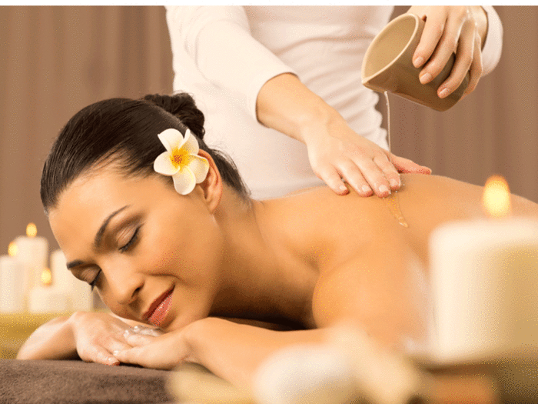
अभ्यंग
8 अभ्यङ्गं आचरेत् नित्यं, स जरा श्रमवातहा ।
दृष्टिप्रसादपुष्ट्यायुषःस्वप्नसुत्वदाढर्यकृत् II
शिर: श्रवणपादेषु तं विशेषेण शीलयेत् । वर्ज्योऽभ्यङ्ग: कफग्रस्तसंशुध्दयजीर्णिभि:॥
अ०ह्र०सू० 2/8
अ०ह्र०सू० 2/9

Slide 33
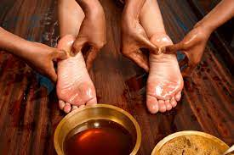
पांव में अभ्यंग के गुण-
पांव में (खासकर पांव के तन्तुओ पर तेल लगाने से खरत्व ,खुरदुरापन ,शुष्कता (सूखापन ,) रौक्ष्य ,श्रम ( थकान) और पांव की सुप्ति (सो जाना, जड़- सा हो जाना ),शीघ्र ही अच्छे हो जाते हैं।
पांव में तेल मर्दन करने से पांव में कोमलता , सुकुमारता आ जाती है ,पांव बलवान , ना कापने वाला हो जाता है ।

Slide 34
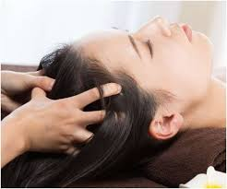
सिर पर अभ्यंग से लाभ-
नित्य प्रति सिर पर तेल मर्दन करने से शिरःशूल से राहत मिलती है, एलोपेसिया जैसी गंभीर बीमारी नहीं होती है ना गंजापन आता, ना पालित्य होता है अर्थात बाल जल्दी सफेद नहीं होते और ना बाल गिरते है ।

Slide 35
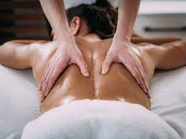
अभ्यंग के फायदे
त्वचा की झुर्रियां दूर होती हैं। त्वचा में चमक आती है। ब्लड सर्कुलेशन बेहतर होता है। शरीर की नस-नाड़ियों को ताकत मिलती है। मांसपेशियों की कमजोरी दूर होती है। शरीर में ताकत महसूस होती है। औषधीय तेलों का इस्तेमाल किया जाए, तो हड्डियां मजबूत होती हैं। गठिया, हड्डियों का टेड़ा-मेढ़ा होना, सिरदर्द, दिमाग की कमजोर आदि दूर होती है।

Slide 36
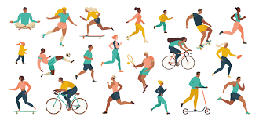
VYAYAMA – EXERCISE लाघवं कर्मसामर्थ्यं दीप्तोऽन्गिर्मेदसः क्षय:
विभक्तघनगात्रत्वं व्यायामादुपजायते।।
अ०ह्र०सू० 2/10

Slide 37
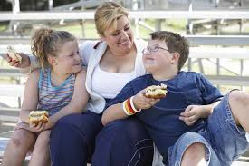
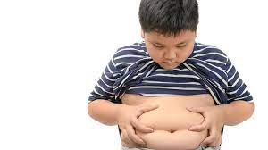
व्यायाम वह गतिविधि है जो शरीर को स्वस्थ रखने के साथ व्यक्ति के समग्र स्वस्थ को भी बढाती है।
लगातार और नियमित शारीरिक व्यायाम, प्रतिरक्षा प्रणाली को बढ़ा देता है I
यह हृदय रोग, रक्तवाहिका रोग, टाइप 2 मधुमेह और मोटापा जैसे समृद्धि के रोगों को रोकने में मदद करता है।
यह मानसिक स्वस्थ को सुधारता है और तनाव को रोकने में मदद करता है।

Slide 38
व्यायाम द्वारा शरीर में लघुता उत्पन्न होती है I
शरीर में कार्य करने की शक्ति ,दुख को सहन करने की क्षमता में वृद्धि, दोषों का क्षय व अग्नि की वृद्धि होती है I
व्यायाम द्वारा शरीर का उपचय (पुष्टि) ,अंगों में कांति उत्पन्न होती है, तथा अंग सुसंगठित हो जाते हैं I अग्नि दीप्त होती है I आलस नष्ट होता है I
शरीर में स्थिरता , लघुता व शुद्धि उत्पन्न होती है I शरीर में श्रम , क्लम, पिपासा , उष्णता व शीतता को सहन करने की क्षमता, व्यायाम से उत्तम आरोग्य की प्राप्ति होती है I
स्थुलता को कम करने के लिए व्यायाम के समान दूसरा उपाय नहीं है I

Slide 39
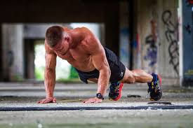
ADVERSE EFFECTS OF OVER-EXERCISE: 1 तृष्णा क्षयः प्रतमको रक्तपित्तं श्रमः क्लमःI अतिव्यायामतः कासो ज्वरश्छर्दिच्श्र जायते II
अ०ह्र०सू० 2/13
Those who indulge in too much of exercise daily,
ज्यादा व्यायाम भी हो सकता है खतरनाक

Slide 40
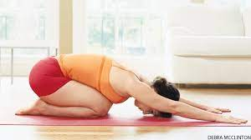
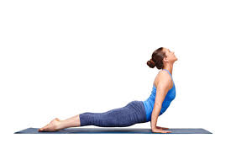
Asana Ayurveda recommends practicing 10-30 minutes of doshic balancing asana in the morning to assist in increasing circulation, cultivating balance, improving flexibility and building strength in both the body and mind.

Slide 41
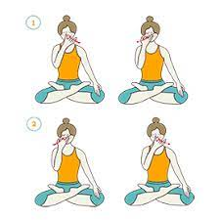
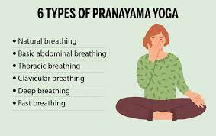
Pranayama Breathing exercises are known in Sanskrit as pranayama. Prana is the breath, it is our ‘life force energy’ and ayam means ‘to control’. We need prana in order to fulfill our dharma and accomplish goals. We need ayam to control the breath, or prana, and direct our energy where we need it to go. When pranayama is practiced daily, the mind awakens, energy is cultivated and balance is maintained

Slide 42
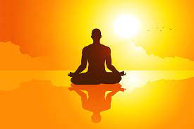
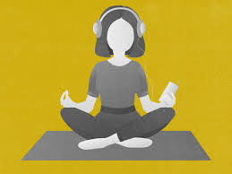
Meditation Meditation is a simple yet profound practice which brings you into a present state of awareness where the body is calm and the mind is focused. Scientific studies have proven that meditation has a multitude of benefits: Reduces stress & anxiety. Diminishes depression & promotes a more positive outlook on life. Minimizes inflammation in the body. Builds connection with a strong sense of self. Develops self-awareness. Improves memory & focus. Increases mental discipline. Reduces pain in the body. Improves sleep patterns. Reduces high blood pressure.

Slide 43
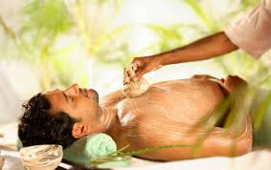
उदवर्तन उद्वर्तनं कफहरं मेदस: प्रविलायनम् । स्थिरीकरणं अङ्गानां त्वक्प्रसादकरं परम् ॥
अ०ह्र०सू० 2/15

Slide 44
व्यायाम करने के उपरांत शरीर पर कफ नाशक द्रव्य से बनाया हुआ उबटन लगाना चाहिए I
उबटन से शरीर में संचित मेद शरीर में लीन हो जाती है I उबटन करने से अंगों में स्थिरता आती है और त्वचा में विशेषकर निर्मलता आती है I
उदवर्तन ,हर्बल पाउडर या पेस्ट की मदद से लयबद्ध तरीके से की जाती है ।
इस पद्धति को अन्य रोगों जैसे डायबटिक न्यूरोपैथी, स्थूलता, लकवा, त्वचा की देखभाल, साइटिका और अपच के लिए अपनाया जा सकता है।
उदवर्तन से त्वचा की सफाई और पोषण के अतिरिक्त मांसपेशियां और रक्त प्रवाह दुरूस्त होता है।

Slide 45
हरड़की छाल ,आम की छाल, नीम के पत्ते लोध्रवृक्षकी छाल और अनार की छाल इनको बारीक कूटकर इनका चूर्ण दूध या पानी में मिलाकर शरीर पर लगाना चाहिए I
2 उदवर्तन के लाभ
वज़न कम करने और त्वचा निखारने में मदद करता है।
मानसिक तनाव कम करता है।
रक्त वाहिकाओं में आई रुकावटों को दूर करता है।
वसा के मैटाबोलिज्म को बढ़ाता है।
वात और कफ दोष को संतुलित करता है।
मधुमेह और स्थूलता में अति लाभकारी है।
आम का नाश करता है और पाचन क्षमता को बेहतर बनाता है।

Slide 46
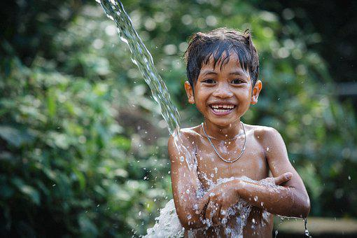
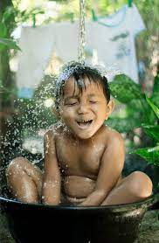
स्नान
3 दीपनं वृष्यमायुष्यं स्नानमूर्जाबलप्रदम् I कण्डूमलश्रमस्वेदतन्द्रातृड्दाहपाप्मजित् II
अ०ह्र०सू० 2/16

Slide 47
आयुर्वेद स्नान करने को एक चिकित्सीय गतिविधि मानता है। स्नान के लिए सबसे अच्छा समय प्रातः काल है।
जल से संपूर्ण शरीर का धोना (स्नान) ,अग्नि दीपक ,पुष्टिकारक और आयु वर्धक है ऊर्ज (कांति प्रभाव) और बल बढ़ता है I शरीर की कण्डू ,शरीर के मल ,पसीने की बदबू , प्यास ,जलन तथा गंदा पन (अशुद्ध विचार) स्नान से नष्ट हो जाते हैं ,और मन को शांति मिलती है I
कब आपको नहाने से बचना चाहिए ?
4 भोजन के बाद न नहाएं I
जब मौसम या आपका शरीर गर्म हो तो न नहाएं I

Slide 48
5 ठंडे पानी से स्नान के फायदे I
गर्म पानी से स्नान के फायदे I

Slide 49
आयुर्वेद के अनुसार शरीर के लिए गर्म पानी और आंखों और बालों के लिए ठंडे पानी का इस्‍तेमाल करना चाहिए।
शारीरिक प्रकार पर आधारित अगर आपके शरीर का प्रकार पित्‍त है तो आपके लिए ठंडे पानी से नहाना बेहतर रहता है और अगर आपके शरीर का प्रकार कफ या वात है तो गर्म पानी का उपयोग करें।
शरीर की प्रकृति पित्ती है,तो स्नान के लिए ठंडे पानी का उपयोग करें,अगर कफ या वात है ,तो गर्म जल का उपयोग करें

Slide 50
वस्त्र धारण
दिनचर्या क्रम में विधिवत् स्नान करने के बाद, निर्मल वस्त्रों का धारण करने से, शरीर में सुंदरता एवं यश और आयु की वृद्धि होती है।
शीतकाल में मनुष्यों को वायु और कफ हरने वाले रेशमी, ऊनी, लाल तथा कई रंगों वाला कपड़ा पहनना चाहिए।
कषाय वस्त्र मेधा के लिए हितकारी, शीतल, पित्तनाशक होता है। अतः यह ग्रीष्म काल में पहनना चाहिए।
सफेद वस्त्र सुखदाई, शीत और धूप को रोकने वाला, न अधिक उष्ण न अधिक शीतल होता है। इसे वर्षा ऋतु में धारण करना चाहिए।

Slide 51
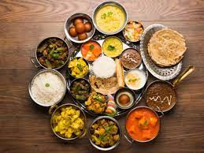
आहार
मात्राशी सर्वकालं स्यान्मात्राहयग्ने: प्रवर्त्तिका।
मात्रां द्रव्याण्यपेक्षन्ते गुरुण्यपि लघून्यपि ।।
अ०ह्र०सू० 8/1
मनुष्य को सदा मात्रा के अनुसार भोजन करना चाहिए । उचित मात्रा में किया गया आहार अग्नि का प्रवर्तक होता।
मात्रा द्रव्य की अपेक्षा करती है ।

Slide 52
गुरु द्रव्यों का आहार आधी तृप्ति तक करना चाहिए तथा लघु आहार द्रव्यों को भी अतितृप्ति पूर्वक सेवन नहीं करें I भोजन की उचित मात्रा प्रमाण वही है , जो यथोचित काल में पच जाए I
हीनमात्रा में किया गया आहार ,बल ,शरीर की पुष्टि तथा ओज की वृद्धि नहीं करता है । हीन मात्रा का आहार समस्त वात रोगों का हेतु बन कर उन्हें उत्पन्न करता है ।
मात्रा से अधिक किया गया आहार वातादि सभी दोषों को कुपित करता है।
6 अतिमात्राआहार से अलसक रोगोत्पत्ति
विसूचिका उत्पत्ति

Slide 53
सद्वृत्त
7 जीर्णे हितं मितं चाघान्न वेगानीरयेब्दलात् ।
न वेगितोऽन्यकार्य स्यान्नजित्वा साध्यमामयम् ।।
अ०ह्र०सू० 2/19

Slide 54
वास्तव में सद्वृत्त मनुष्य के शारीरिक, मानसिक, आध्यात्मिक एवं सामाजिक स्वस्थ को प्रभावित करने वाले महत्वपूर्ण कारयों का समूह है I जिनका पालन करके मनुष्य का स्वास्थ् उन्नत अवस्था में बना रहता है I
जबकि इनका अपालन करने से मनुष्य का शारीरिक, मानसिक, आध्यात्मिक एवं सामाजिक स्वस्थ का स्तर कमजोर हो जाता है एवं वह मनुष्य नाना प्रकार की व्याधियों से ग्रस्त हो जाता है।

Slide 55
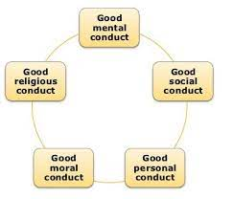
SUFFICIENT RULES OF GOOD CONDUCT
8 आर्द्रसन्तानता त्यागः कायवाक्चेतसां दमःI स्वार्थबुद्धिः परार्थेषु पर्याप्तमिति सद्व्रतम् II
अ०ह्र०सू० 2/46

Slide 56
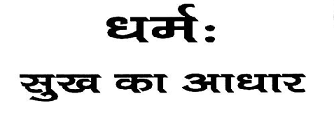
WORDS OF WISDOM: PATH OF RIGHTEOUSNESS: 9 सुखार्था: सर्वभूतानां मता: सर्वा: प्रवृत्तय: सुखं च न विना धर्मात् तस्मात् धर्मपरो भवेत्
भक्त्या कल्याणमित्राणि सेवेत्तेतरदूरगः
अ०ह्र०सू० 2/20

Slide 57
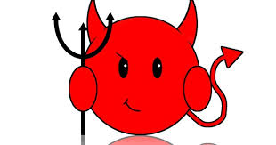
DAS VRITTA -TYPES OF BAD DEEDS
10हिंसास्तेयIन्यथाकामं पैशुन्यं परुष अनृते II 21 सम्भिन्नIलापं व्यापादमभिध्यां दृग्विपर्ययम् I पापं कर्मेति दशधा कायवाङ्मIनसैस्त्यजेत् II
अ०ह्र०सू० 2/22

Slide 58
PERSONAL HYGIENE 11 नीचरोमनखश्मश्रुनिर्मलाङ्घ्रिमलायनःI स्नानशीलः सुसुरभिः सुवेषोऽनुल्बणोज्ज्वलःII
अ०ह्र०सू० 2/39

Slide 59
रत्‍न
धारण
रत्‍न धारण करने से मनुष्य के जीवन में सुख-समृद्धि, सौभाग्‍य के रास्‍ते में आने वाली रुकावटें दूर हो जाती हैं I
माला को धारण करने से क्या लाभ
माला पहनने की परंपरा सनातन काल से चली आ रही है.
देवी–देवताओं से लेकर राजा और यहां तक की आम आदमी अपने गले में कभी सौंदर्य के लिए तो कभी शुभता के लिए इस माला को धारण करता रहा है.

Slide 60
क्षौर कर्म और उसके नियम
केश, श्मश्रु और नख आदि का काटना और इनका प्रसाद , श्रृंगार करने से पुष्टि, पुरुषत्व , दीर्घायु मिलती है एवं रूप भी सुंदर , पवित्र बन जाता है I
पैरों में जूते आदि धारण करना
पैरों में जूते आदि पहिनने से नेत्रों के दृष्टि-बल में वृद्धि होती है । ये पैरों की त्वचा के लिए हितकर होते है।
पैरों की काँटे आदि तथा रोगों से रक्षा होती है।
बल, पराक्रम तथा सुख प्राप्त होता है।

Slide 61
पैदल चलना
जिस परिभ्रमण से शरीर को कष्ट न हो वह आयु, बल, मेधा और अग्नि को दीप्त कर इंद्रियों को चैतन्य रखता है।
प्रातः भ्रमण करते समय गर्दन सीधी, रीढ़ की हड्डी सीधी, सीना तना हुआ, दोनों हाथ पूरी तरह हिलते रहने चाहिए।
ग्रीष्म और वर्षा के ऋतु में शरीर पर कम से कम वस्त्र होने चाहिए।
टहलते समय सदैव गहरे-गहरे श्वास ले ।
किसी मित्र आदि दूसरे व्यक्ति के साथ टहलते वक्त बातचीत नहीं करनी चाहिए।

Slide 62
रात्रि भोजन
रात्रि के प्रथम प्रहर में ही भोजन कर लेना चाहिए तथा भोजन दिन की अपेक्षा कुछ कम खाना चाहिए।
देर से पचने वाले गरिष्ठ पदार्थों को नहीं खावें। भोजन करने व सोने के समय में न्यूनतम दो-तीन घण्टे का अन्तर होना चाहिए।
भोजन करने के बाद, सोने से पूर्व एक-एक घण्टे के अन्तर से कम से कम दो या तीन बार जल लेना चाहिए। इससे भोजन पचने में भी सहायता मिलती है, रात्रि में अपच होने की सम्भावना नहीं रहती, निद्रा अच्छी आती है तथा प्रातः शौच भी साफ हो जाता है।

Slide 63
रात्रि शयन
शयन स्थान पवित्र, स्वच्छ तथा हवादार होना चाहिए।
सिराहना न बहुत ऊंचा और न नींचा, ठीक प्रकार का होना चाहिए। पलंग की बिस्तर की लंबाई चैड़ाई ऐसी होनी चाहिए कि जिस पर बिना कष्ट , भली-भाँति सोया जा सके।
सोते समय सिर पूर्व या दक्षिण दिशा की तरफ़ रखना चाहिए। परन्तु यह ध्यान रहना चाहिए कि पैर पूज्य जनों की तरफ़ करके न सोना पड़े। यदि ऐसा है तो फि़र सिर किसी भी दिशा में रखा जा सकता है।
रात्रि में सोने से पूर्व वस्त्रों की स्वच्छता पर विशेष ध्यान देना चाहिए।

Slide 64
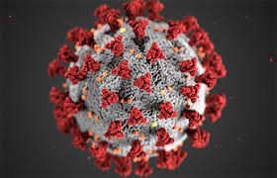
Dinacharya, if followed properly, helps to establish balance in an individual’s constitution and thereby helps in regulating the biological clock . Also, it aids digestion, absorption, and assimilation and generates discipline, peace, happiness, and longevity.
DISEASES DUE TO DISTURBED DINCHARYA:
1. Obesity
2. Hypertension and stroke
3. Diabetes mellitus
4. Coronary heart disease
5. Dyslipidaemia
6. Cancer
7. Various types of arthritis
8. Anxiety neurosis and other mental diseases
9. Neurological disorders
10. Insomnia and other sleep disorders
11. Constipation and incomplete evacuation of bowels
12. Indigestion, flatus and fullness of abdomen

